Slide 1

“文明”是指与新石器时代的部落文化区别开来的文明的一些特征。这些特征包括:城市中心，由制度确立的国家的政治权力，纳贡和税收，文字，社会分为阶级或等级，巨大的建筑物，各种专门的艺术或科学，等等。
——斯塔夫里阿诺斯《全球通史》

Slide 2
第1课
文明的产生与早期发展
课程标准：
知道早期人类文明的产生，通过了解各文明古国发展的不同特点，认识这些特点形成的不同时空条件。

Slide 3
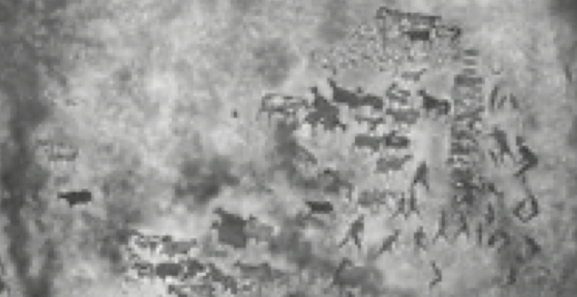

一、人类文明的产生
原始社会生产生活的特点：
采集、渔猎、无阶级、无私产
思考：原始社会过渡到文明社会需要什么样的条件？

Slide 4
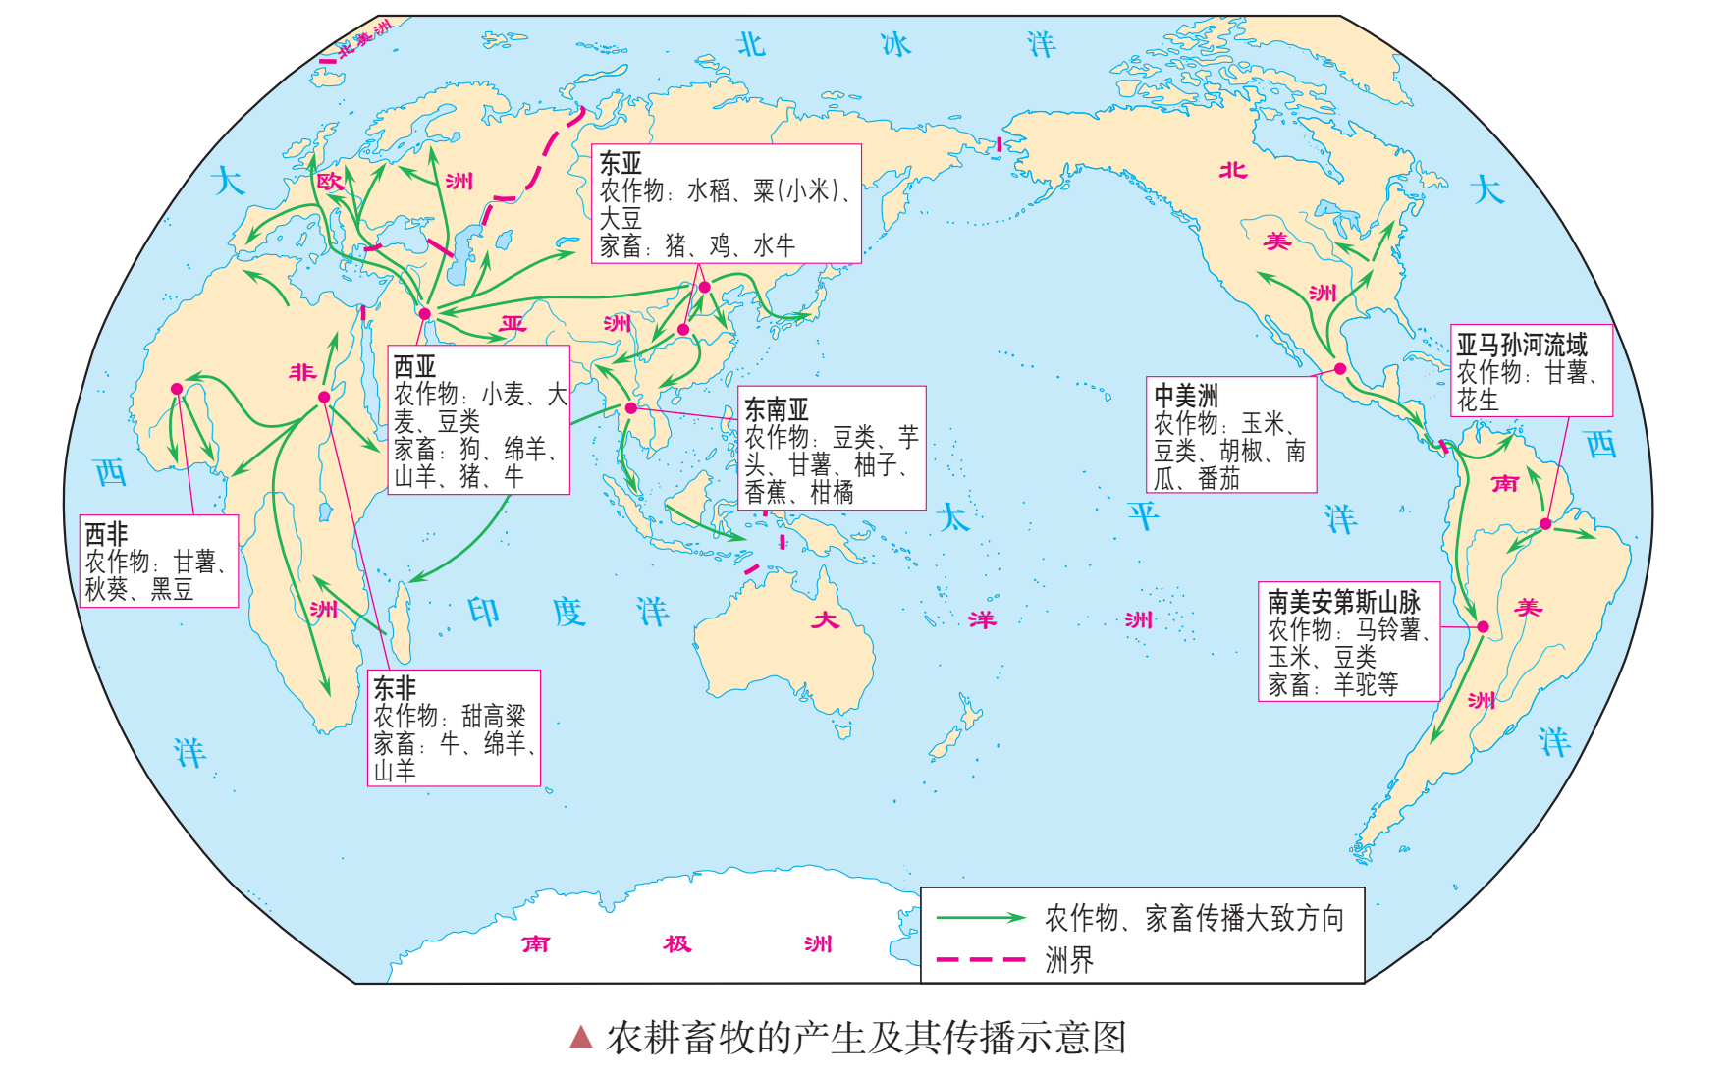
世界三大农业发源地：
西亚——大麦、小麦、豆类
东亚中国——水稻和粟
中南美洲——玉米、南瓜
种植植物能养活的人口要比采集食物所能养活的人口多得多。……农业生产率增长使食物有了剩余，能够供养新产生的祭司阶级、士兵和吏。……文字就是祭司们出于记事的需要而做出的一大发明。
——斯塔夫里阿诺斯《全球通史》

Slide 5
一、人类文明的产生
1.文明的产生：
采集
渔猎
生产力
农耕畜牧
发展
前提

Slide 6
一、人类文明的产生
1.文明的产生：
农业
交换
贸易
早期城市
采集
渔猎
生产力
农耕畜牧
发展
手工业
前提
【课堂探究一】
结合教材中的内容，谈一谈农耕畜牧的发展带来了怎样的影响？
①社会分工的形成；
②交换贸易的产生；
③早期城市的出现。

Slide 7
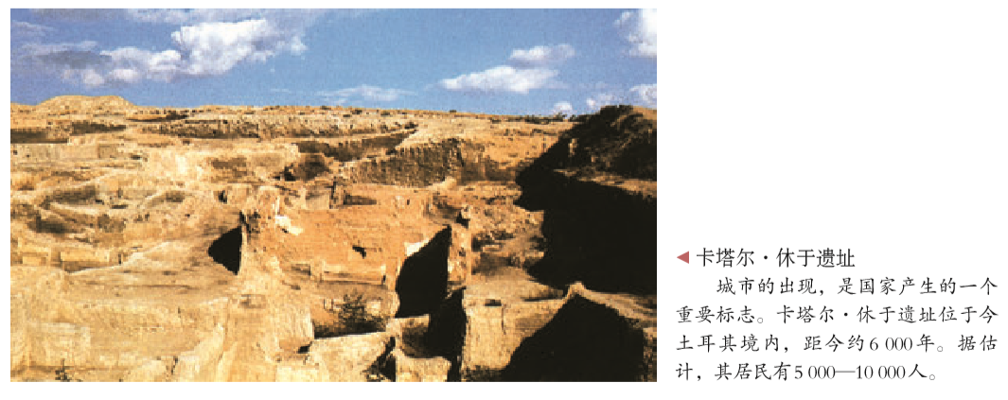
一、人类文明的产生
早期城市

Slide 8
农业
交换
贸易
早期城市
采集
渔猎
生产力
农耕畜牧
发展
手工业
前提
政府
军队
监狱
国家
战争
剩余
产品
阶级
分化
私有制
记事
管理
2.文明诞生的基本标志：
阶级的产生、国家的形成、文字的出现
文字
认识：文明是生产力发展的结果。

Slide 9
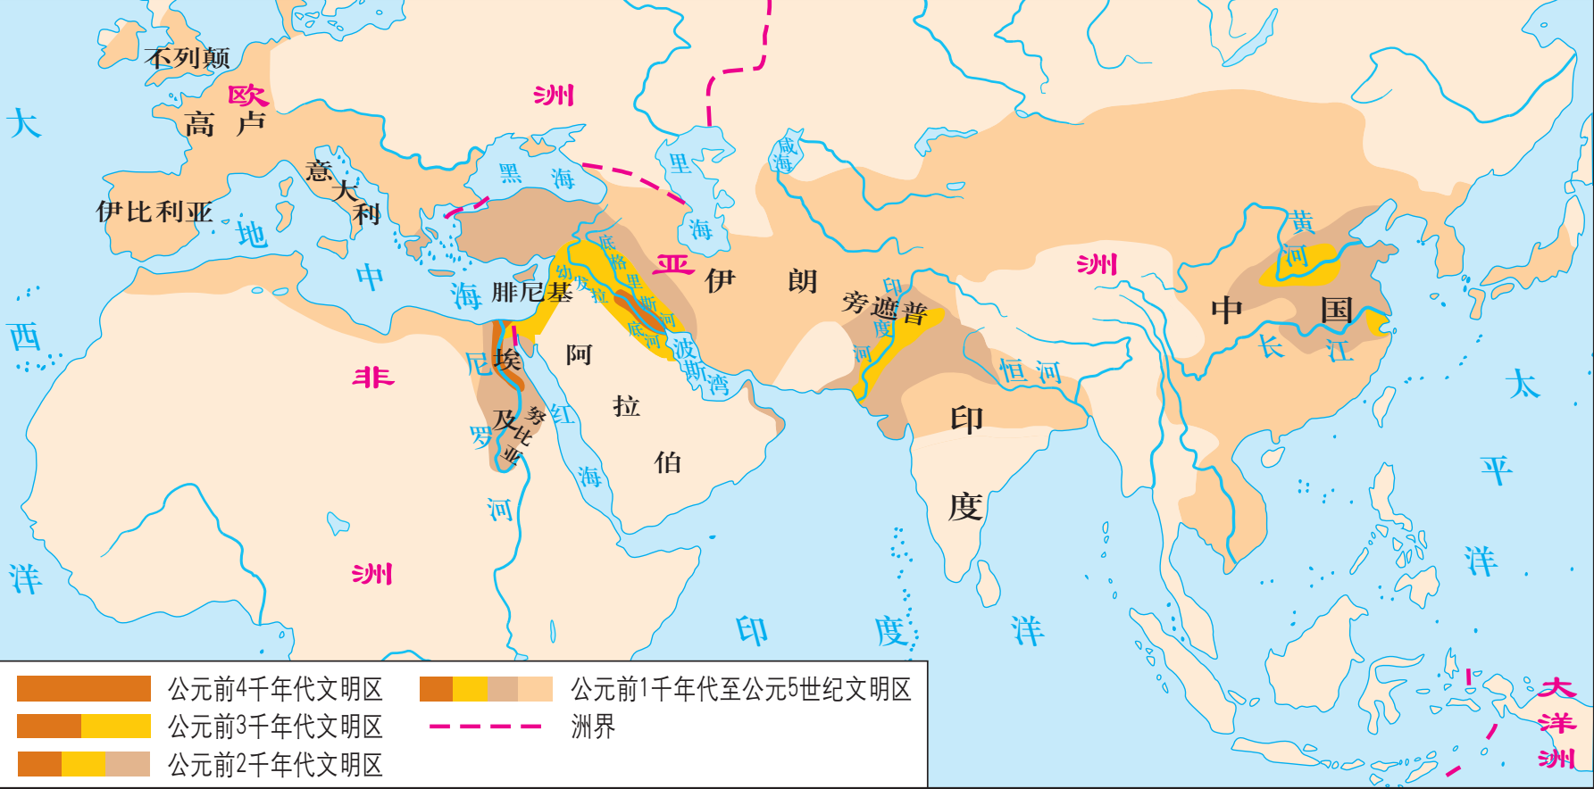
二、古代文明的多元特点
世界上最早的文明诞生于西亚的两河流域、埃及的尼罗河流域、南亚的印度河和恒河流域、欧洲巴尔干半岛南部和爱琴海的部分岛屿上，以及中国的黄河、长江流域。古代各个文明基本独立发展，表现出明显的多元特征。
古代主要文明示意图

Slide 10
二、古代文明的多元特点
1.按照各地区进入文明的先后顺序制作历史时间轴。
2.按照政治和文化两个方面来梳理各个早期人类文明地区的表现。
古文明 | 政治 | 文化
古代西亚
古代埃及
古代印度
古代希腊

Slide 11
二、古代文明的多元特点
1.按照各地区进入文明的先后顺序制作历史时间轴。
两河流域文明
古代印度文明
古希腊文明
前3千纪
前2千纪
前3500年左右
前3000
前2000
前1001
前2001
古代埃及文明

Slide 12
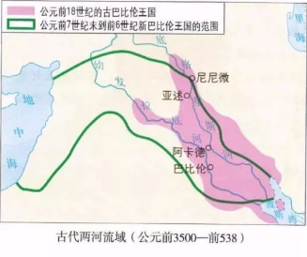
二、古代文明的多元特点
1.古代西亚文明
（1）公元前3500年左右，产生了最初的文明。
（2）约公元前2900年，苏美尔地区出现一系列城市国家。
（3）约公元前18世纪，古巴比伦基本统一两河流域。

Slide 13
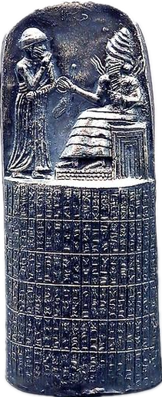
二、古代文明的多元特点
1.古代西亚文明
制度：国王汉谟拉比建立起君主专制制度。
法律：《汉谟拉比法典》是世界上现存最早的较完整的成文法典，宣扬君权神授，维护奴隶主的利益和权威。
安努和恩利尔为了人民的利益呼唤我的名字：汉谟拉比，虔诚的、神所敬畏的王子，（任命我）令正义在大地上出现，摧毁罪恶，以便那些强者不能欺辱弱者，（正义）升起像太阳神照耀着黑暗笼罩下的人们，给大地带来光明。
——《汉谟拉比法典》前言

Slide 14
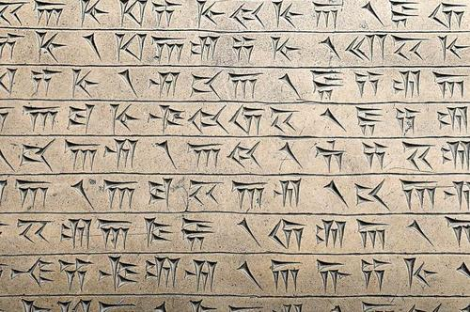
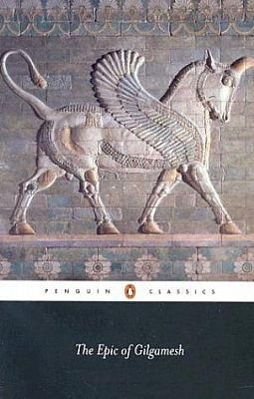
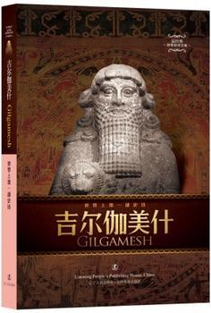
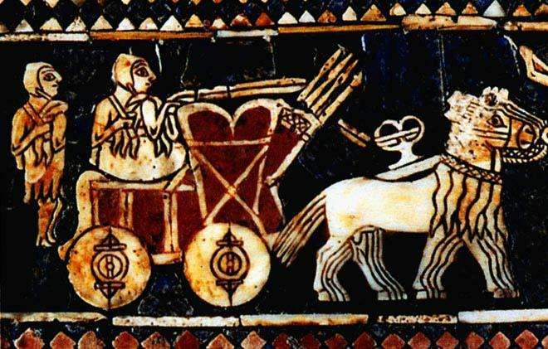
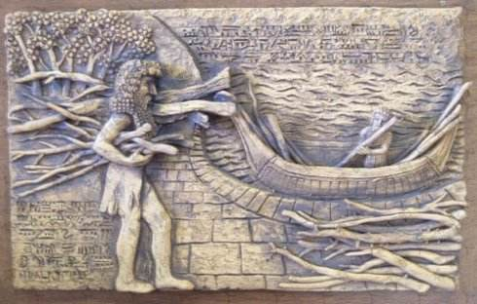
1.古代西亚文明
世界上最古老的文字：楔形文字
世界上最早的史诗：《吉尔伽美什》
发明战车和车轮
洪水和方舟传说

Slide 15
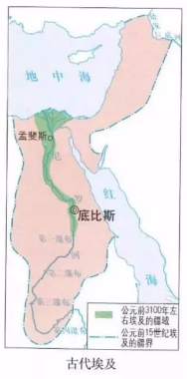
二、古代文明的多元特点
2.古代埃及文明
（1）公元前3500年左右，埃及文明兴起。
（2）公元前3100年左右，埃及初步实现统一。
（3）法老被视为神在人间的代表，掌握着最重要的权力。

Slide 16
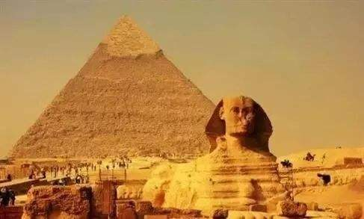
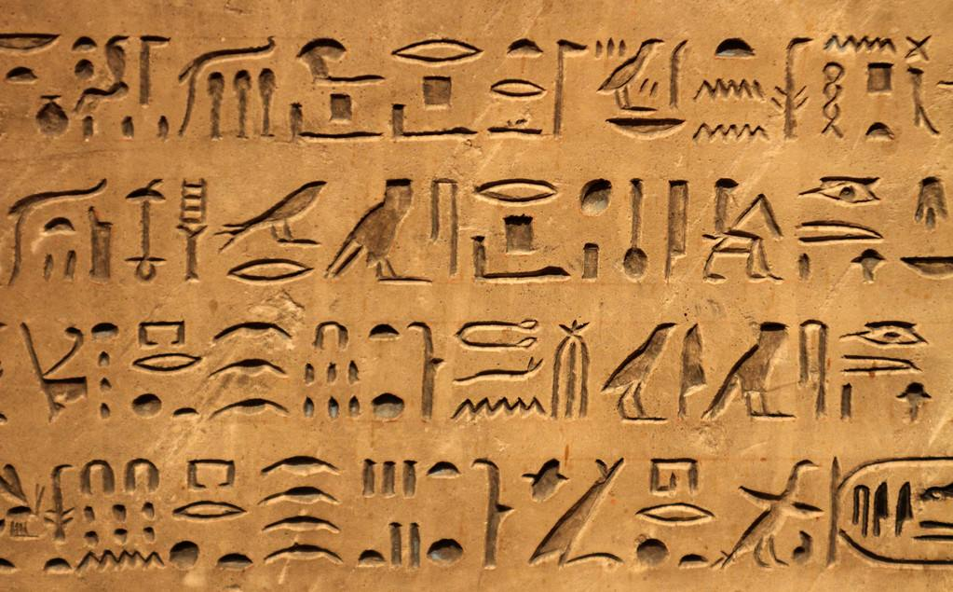
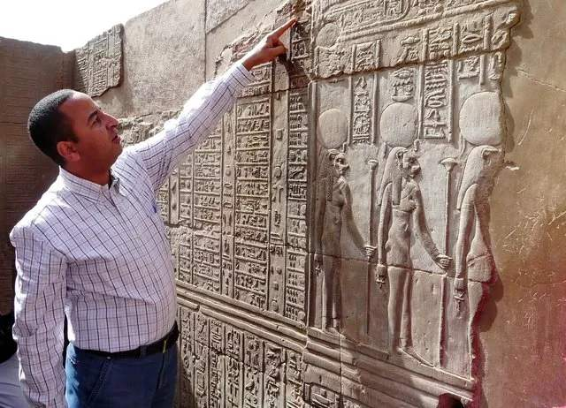
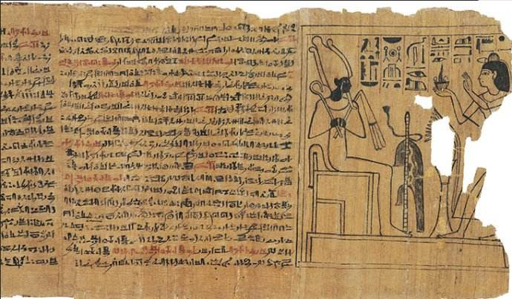
二、古代文明的多元特点
2.古代埃及文明
古埃及象形文字
古埃及金字塔
古埃及历法表
莎草纸残卷

Slide 17
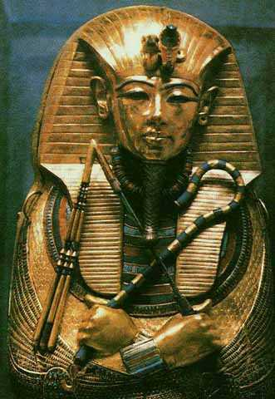
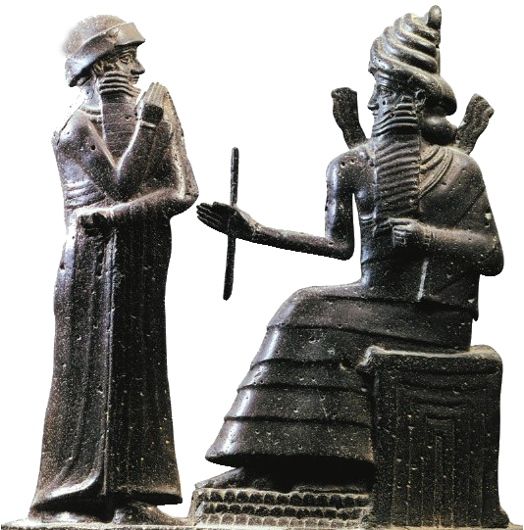
P5学思之窗
法老被视为神，是法律的来源。古埃及人赞扬他说：“威令在你的口中，认知在你的心中，而你的舌头可以产生正义。”
——摘译自埃及历史铭文
这段话表现了法老怎样的地位？
法老有至高无上的地位，被埃及人视为真理的象征。

Slide 18
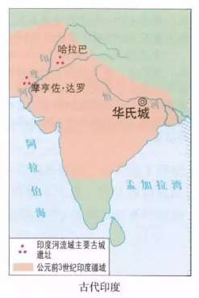
二、古代文明的多元特点
3.古代印度文明
（1）约公元前3千纪诞生于印度河流域。
（2）公元前6世纪，恒河流域成为中心。
（3）种姓制度形成。

Slide 19
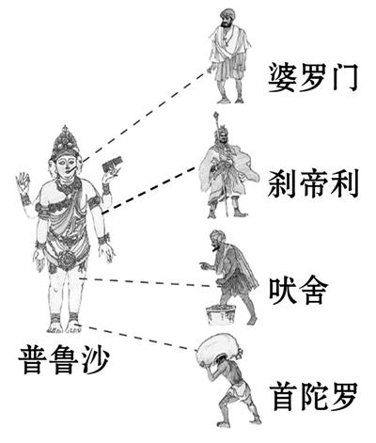
P5学思之窗
当他们分割普鲁沙时，
…………
其口为婆罗门，由其双臂造成罗惹尼耶（刹帝利），
其双腿变成吠舍，
从其双脚生出首陀罗。
——崔连仲等选译《古印度吠陀时代和列国时代史料选辑》
印度神话中用人体不同部位比喻不同种姓有什么寓意？
说明婆罗门教为证明种姓制度的合理性，创造了关于种姓制度起源的神话，宣布这种制度从创世就一直存在，而且因为不同的种姓处在普鲁沙身体的不同部位，自然有高低贵贱之分。

Slide 20


3.古代印度文明
创始人：释迦牟尼
内容：主张众生平等，抨击种姓制度。
影响：冲击了种姓制度；向外传播，逐渐成为世界性宗教。
佛 教

Slide 21
思考点：
古代西亚的两河流域和埃及的尼罗河流域的自然环境如何影响了它们各自文化的特点？
埃及的历法根据尼罗河的涨落制定，使用的书写材料的原料来自尼罗河中的植物。尼罗河还提供了额通道，有助于埃及的统一。两河流域也依靠境内河流发展农业，早期的国家因征战逐步被统一起来，因河流泛滥时间不定，所以有洪水和方舟传说。

Slide 22
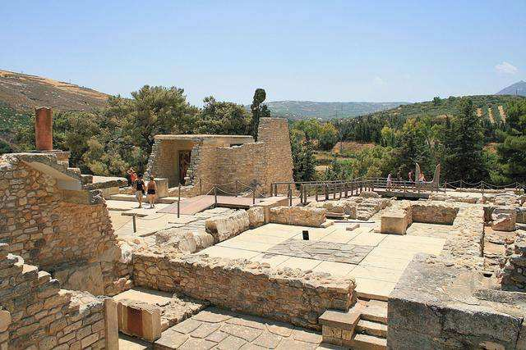
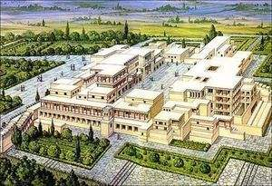
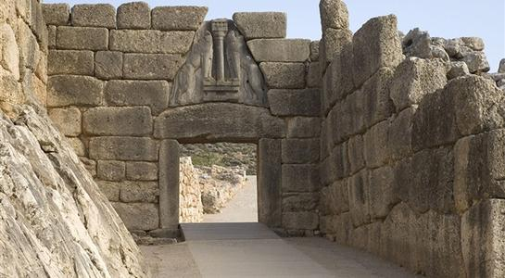
二、古代文明的多元特点
4.古代希腊文明
（1）约公元前2千纪：克里特文明与迈锡尼文明
迈锡尼文明遗址
克里特文明遗址与复原图

Slide 23
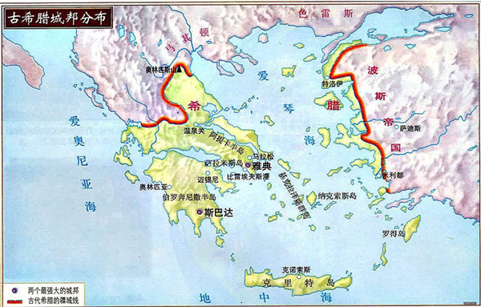
二、古代文明的多元特点
4.古代希腊文明
（2）公元前8—6世纪：城邦时代到来
古希腊城邦数量众多，典型特征是小国寡民。斯巴达和雅典是其中最为著名的两个城邦。斯巴达是由少数人掌握政权的寡头政治的代表，雅典是多数公民掌权的民主政治的典型。

Slide 24
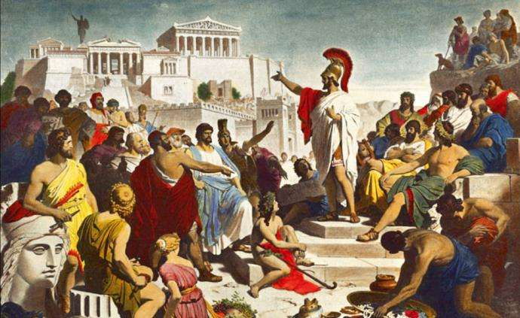
二、古代文明的多元特点
4.古代希腊文明
我们的制度之所以称为民主政治，因为政权是在全体公民手中，而不是在少数人手中。
——伯利克里
希腊城邦民主政治建立在奴隶制基础之上，享有民主权利的仅是成年男性公民，妇女、外邦人、奴隶都被排斥在公民队伍之外。奴隶缺少最基本的权利。

Slide 25
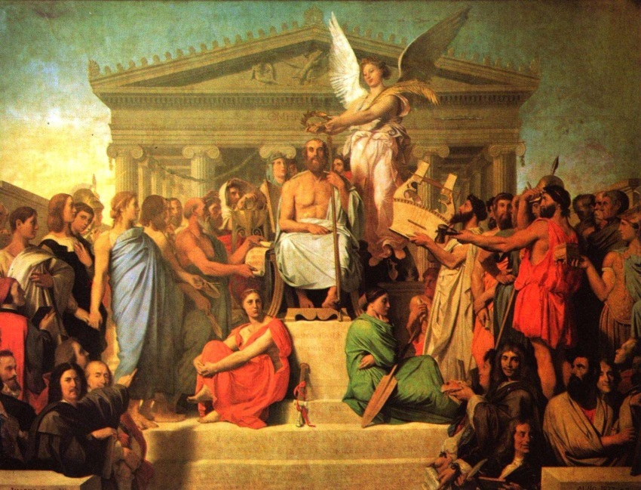
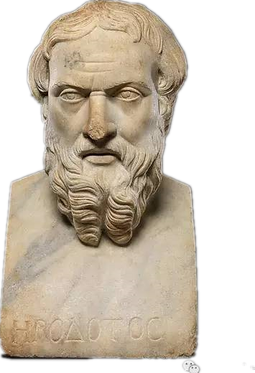
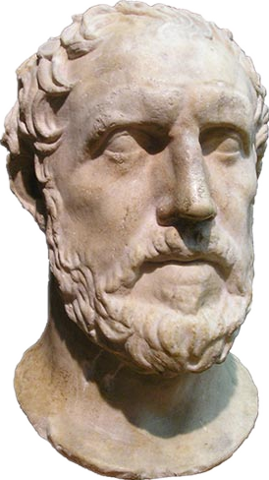
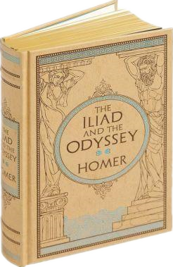
二、古代文明的多元特点
4.古代希腊文明
古希腊神话
西方“历史之父”
希罗多德
政治史奠基人
修昔底德
《荷马史诗》

Slide 26
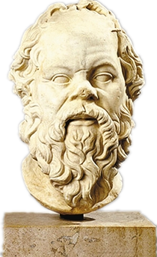
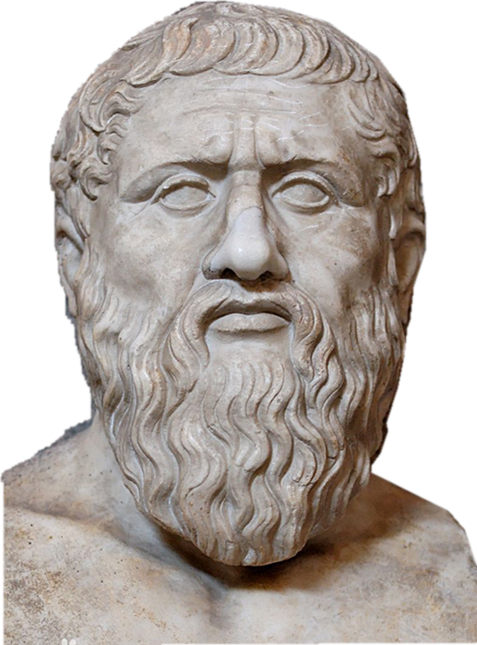
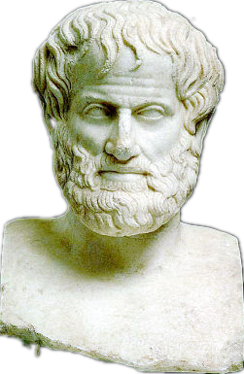
4.古代希腊文明
苏格拉底
“认识你自己
知识即美德”
柏拉图
（理想国、理念论）
亚里士多德
“吾爱吾师，吾尤爱真理”

Slide 27
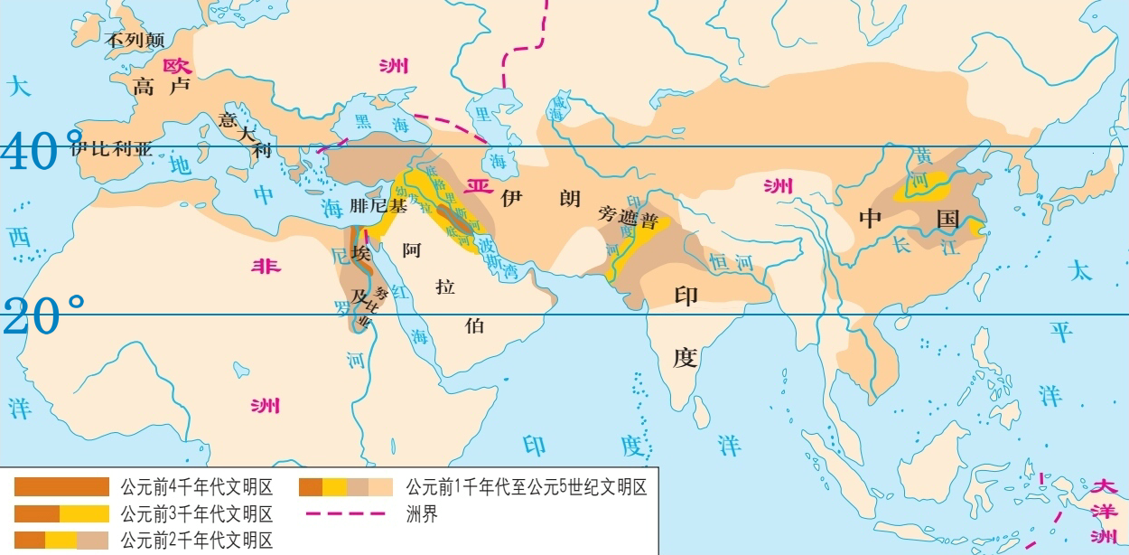
探究：自然地理环境对文明有何影响？
古代早期文明区域的地理位置有何共同点？
（基本位于中纬度、北温带，大多邻近大河流域）
认识：人类早期文明对自然环境的依赖程度较大。

Slide 28
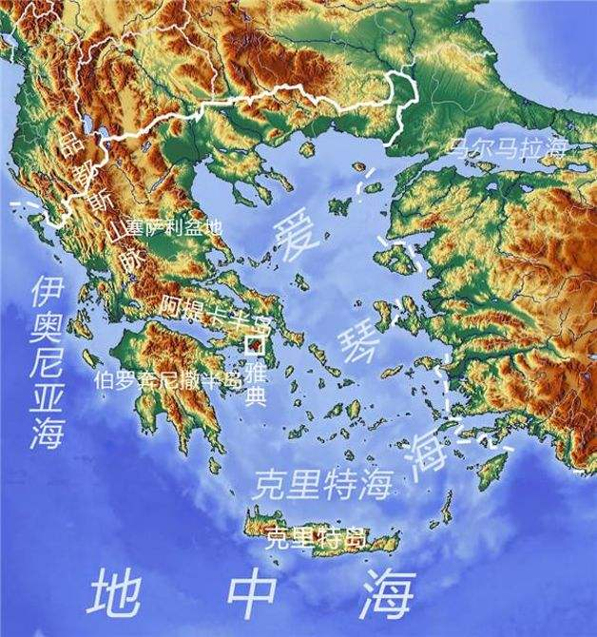
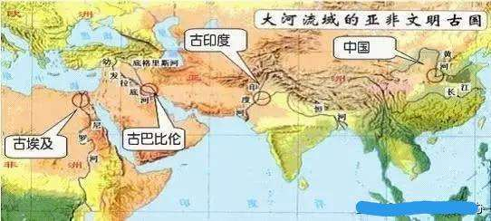
三、古代文明的认识
与四大文明古国相比，古希腊文明的地理环境有何特点？
我们环绕着大海生活，就像青蛙围绕着池塘。
——［古希腊］柏拉图

Slide 29
山多地少，
交通不便
小国寡民的城邦形态
民主政治
人文精神
海洋文明
海岸曲折，
岛屿密布
商品经济与海外贸易
地处平原，
交通便利
疆域辽阔的统一国家
集权政治
集体主义
大河文明
土地肥沃，
灌溉便利
精耕细作的农耕经济

Slide 30
时间 | 古文明 | 政治 | 文化 | 自然环境
公元前3500 | 古代西亚 | 由城市国家发展为统一奴隶制君主专制国家；《汉谟拉比法典》 | 楔形文字；《吉尔伽美什》；60进制；洪水方舟传说 | 幼发拉底河和底格里斯河提供充足的水源。
公元前3500 | 古代埃及 | 由分裂走向统一；奴隶制君主专制；中央集权 | 象形文字；太阳历；金字塔；莎草纸；神话与文学 | 尼罗河定期泛滥，有利于农业生产和发展。交通便利。
公元前3千纪 | 古代印度 | 一系列奴隶制国家；种姓制度 | 婆罗门教；佛教；《摩诃婆罗多》；《罗摩衍那》；1—9和0 | 印度河流域大平原、尼罗河流域雨水丰沛、植被茂盛。
公元前2千纪 | 古代希腊 | 小国寡民的城邦制；奴隶制直接民主政体 | 希腊字母；神话和文学；历史学；哲学 | 靠海，多岛屿，多山少平原，陆上交通不便，不利于大国兴起。
大 河 文 明
海洋文明

Slide 31
探究：影响人类早期文明多元性的主要因素？
地理环境是影响人类文明发展的重要因素
地理环境≠决定因素
人类早期文明，都是在特定的时空条件下所孕育的。越是文明初期，受到自然条件的约束就越大。此外，历史条件，社会环境，经济状况，文化传统，民族特性，宗教信仰也会对人类文明产生影响。

Slide 32

钱乘旦2019年11月1日在“中华文明与中国道路”中西对话学术论坛上做了“文明的多样性与各国发展的不同道路”的报告。
在现代化进程中成就最大、最引人注目的，几乎都是古老文明的核心区：中国、印度、俄罗斯、土耳其、埃及、伊朗……经过一百多年的努力，这些国家找到了自我，恢复了信心，古老的文明获得了新生。
——钱乘旦

Slide 33
人类只有肤色语言之别，文明只有姹紫嫣红之别，但绝无高低优劣之分。认为自己的人种和文明高人一等，执意改造甚至取代其他文明，在认识上是愚蠢的，在做法上是灾难性的！如果人类文明变得只有一个色调、一个模式了，那这个世界就太单调了，也太无趣了！我们应该秉持平等和尊重，摒弃傲慢和偏见，加深对自身文明和其他文明差异性的认知，推动不同文明交流对话、和谐共生。
——习近平《深化文明交流互鉴 共建亚洲命运共同体》

Slide 34
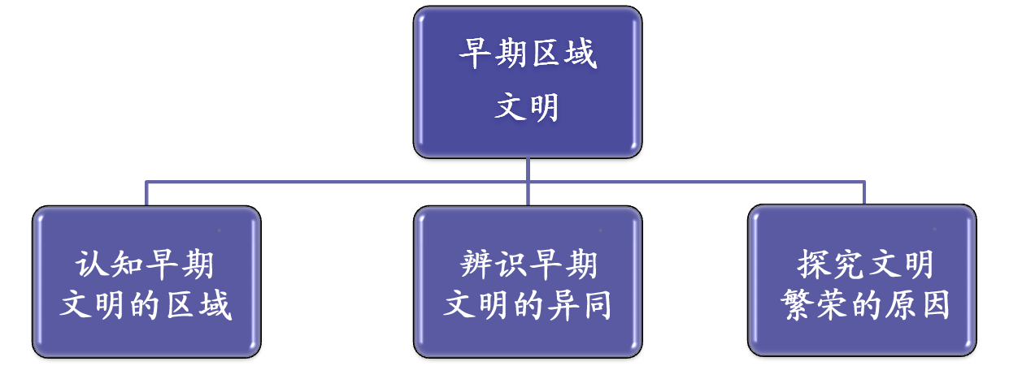
课堂小结
人类文明的产生和早期发展
人类文明的产生
古代文明的多元特点
文明多元的原因
前提：农耕畜牧
标志：阶级、国家、文字
古代西亚
古代埃及
古代印度
古代中国
古代希腊
地理环境
国家制度
经济类型
思想文化等

Slide 35
学习拓展
19世纪前人们对历史的认识很大程度上依靠文献记载，对古代文明的认识存在重大局限。以古希腊史为例，那时人们认为古希腊信史只能从公元前776年即古代第一届奥林匹亚赛会算起。但19世纪后期以来，考古学家发现了迈锡尼文明和克里特文明，古希腊文明史被上推到公元前2000年以前。古代西亚、古代埃及和古代印度文明的研究也经历过类似的过程。
以一个古代文明为例，查找资料，看看考古发现如何改变了人们对古代文明的认识。

